Slide 1

Медиа компания РБК
Российские информационные агентства

Slide 2
URL
ссылка на ресурс - https://www.rbc.ru
Возрастные ограничения: 18+

Slide 3
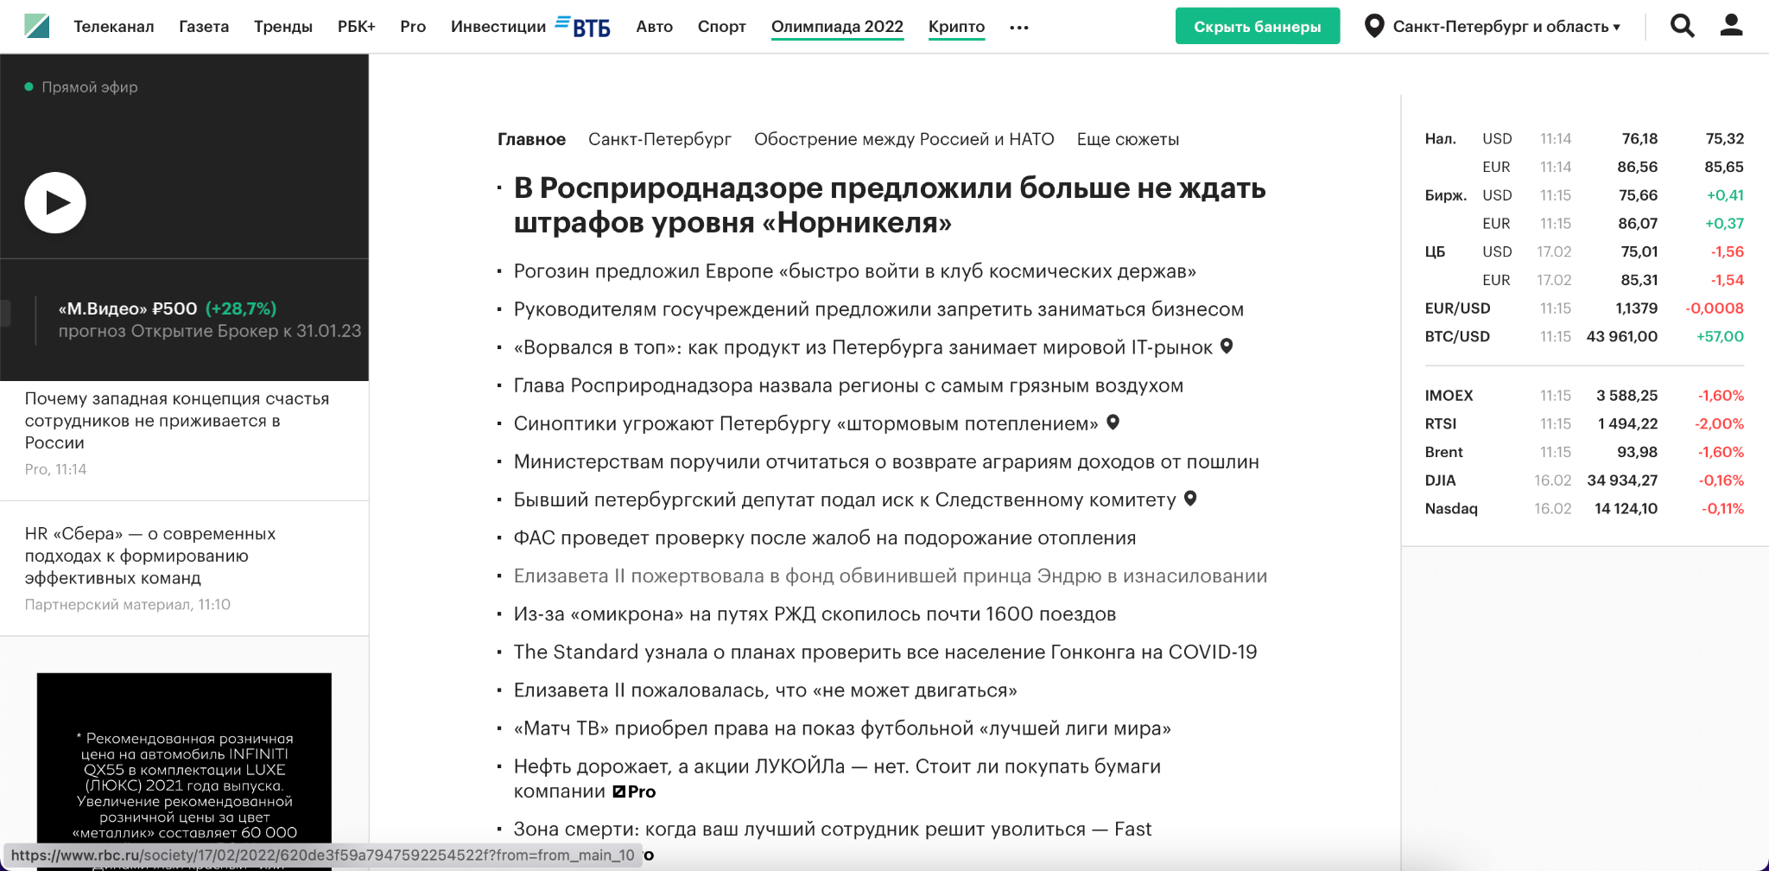
РБК один из крупнейших медиа холдингов основанный в 17 июня 1993 года.

Slide 4
Цели и задачи
Основным фокусом РБК является дальнейшее развитие интернет-ресурсов и сервисов, а также телеканала РБК-ТВ.
РБК видит своей ключевой операционной целью обеспечить высокую популярность ресурсов РБК среди русскоязычной аудитории в странах СНГ и по миру в целом. Главной задачей с точки зрения финансового менеджмента является повышение прибыльности бизнеса.

Slide 5
Основные направления деятельности
В настоящее время структура холдинга поделена на пять крупных сегментов: «B2C информация и сервисы», «B2B информация и сервисы», «B2B инфраструктура», «Премия РБК» и «Второстепенные активы», куда входят также портал, газета, журнал, бизнес-телеканал РБК, тематические сайты, исследования, рейтинги и премии, иные сервисы и крупный хостинговый бизнес.

Slide 6
Основные тематические направления
РБК - крупнейший российский деловой медиахолдинг, представленный сразу на всех ключевых контентных платформах - в интернете, телевидении и прессе. Помимо медийных проектов компания регулярно проводит деловые мероприятия - отраслевые конференции, бизнес-регаты и премии. Еще одним крупным направлением деятельности РБК является регистрация доменов и хостинг, открывающие клиентам широкие возможности для ведения бизнеса в интернете. Миссия РБК на протяжении более 20 лет существования компании остается неизменной: мы стремимся предоставлять аудитории актуальную деловую информацию и сервисы, а также удобные площадки для обмена опытом и знаниями, помогая тем самым принимать решения, касающиеся карьеры и бизнеса.

Slide 7
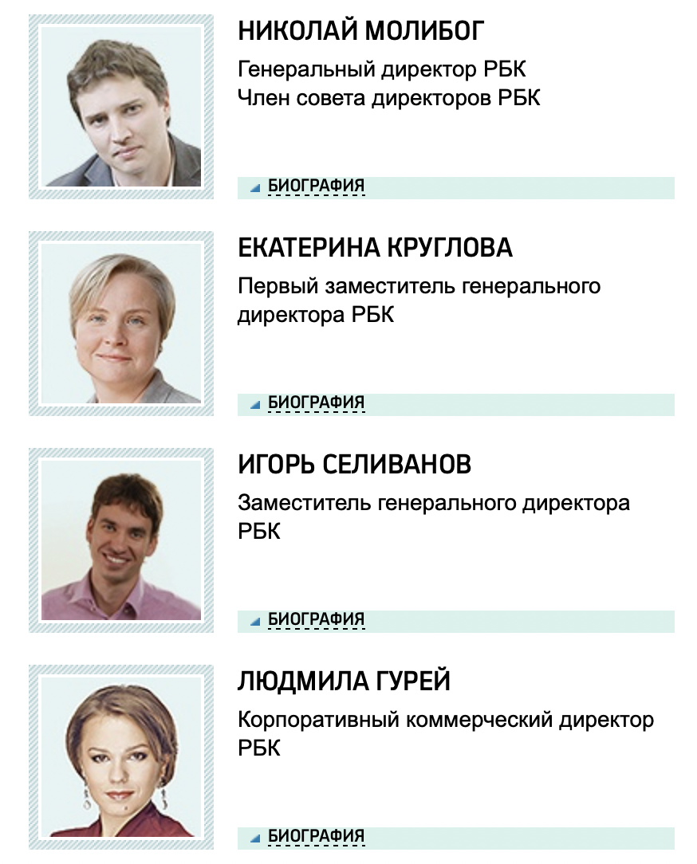
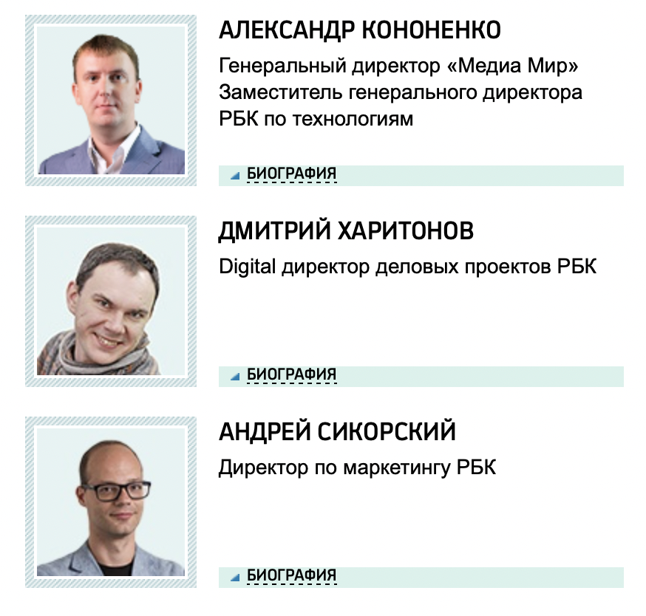
Управление (редактор, редакционная коллегия)

Slide 8
Орган, зарегистрировавший СМИ, и регистрационный номер.
Федеральная служба по надзору в сфере связи, информационных технологий и массовых коммуникаций (Роскомнадзор) — федеральный орган исполнительной власти, в задачи которого входят надзор в сфере связи, информационных технологий и СМИ, а также надзор по защите персональных данных согласно закону и деятельность по организации радиочастотной службы. Служба подведомственна Минцифры России.

Slide 9
Структура агентства или его сайта.
В настоящий момент есть только три сегмента:
«Медиа / информация и сервисы»
«Digital-инфраструктура»
«Второстепенные активы»

Slide 10
Из каких источников агентство получает информацию.
Источники информации агентства:
другие агентства
внутренние агенты
эксперты и сторонние источники

Slide 11
Оцените качество информации (актуальная, достоверная, полная и т.д.)
Информационные ресурс публикует актуальную информацию по происходящим событиям. Информация актуальна. Достоверность информации подтверждает множество источников получения этой информации. Данные могут публиковаться как в виде краткой сводки, так и в виде журналистской статьи.

Slide 12
Наличие канала youtube или страницы в социальных сетях.
youtube канал - https://www.youtube.com/c/РБК
facebook - https://www.facebook.com/rbc.ru
twitter - https://twitter.com/ru_rbc
vk - https://vk.com/rbc
Одноклассники - https://ok.ru/rbc

Slide 13
Общее впечатление (стиль изложения информации, дизайн, интерфейс).
Удобный стиль изложения в виде коротких информативных статей. Частое обновление и внесение на ресурс дополнительной информации. Освещение большого числа тем и новостей разной направленности. Основной ресурс удобен для читателя, и предоставляет дополнительные инструменты получения информации в виде изображений и ссылок на источники. Ресурс также удобен тем, что позволяет быстро найти и прочитать сводки по интересующим новостям, это важно в условиях ограниченного времени.

Slide 14
Источники, с которых взята информация об агентстве.
1 http://www.rbcholding.ru/about.shtml
2 http://www.rbc.group

